Slide 1
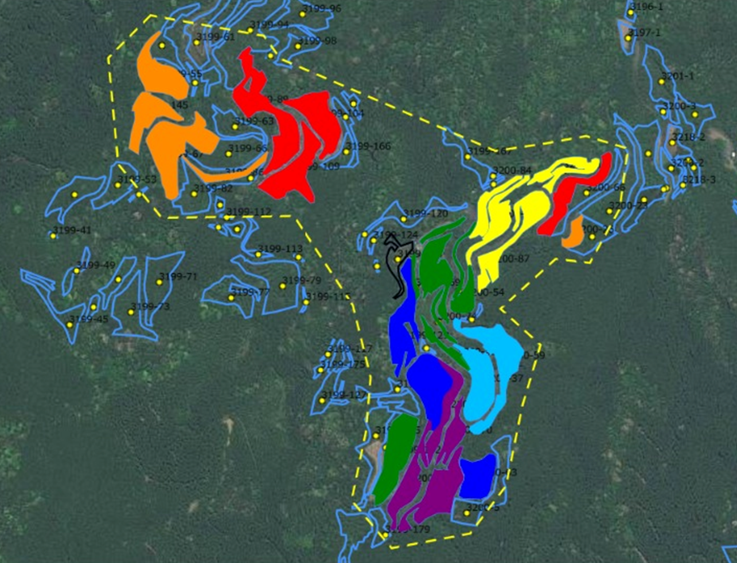

都呂々地区 轟

